Slide 1
Syncronus dan Asyncronus
1
Komunikasi Data - S1 Teknik Informatika (ST014)

Slide 2
Outlines
Review Komunikasi Data Serial
Interfacing Komunikasi Data Serial
Komunikasi Data - S1 Teknik Informatika (ST014)

Slide 3
Review Komunikasi Serial
Seperti yg kita pelajari sebelumnya, Komunikasi Serial memiliki kelebihan :
  Lebih Murah karena hanya terdapat jalur data
  Pengiriman bit data bisa dipastikan tertata/berurutan
  Timing pengirim dan penerima baik, artinya pendeteksian dan penerjemahan bit-bit data tidak menjadi masalah
  Baik dikirim untuk jarak jauh
  Lebih tahan terhadap gangguan pengiriman
Komunikasi Data - S1 Teknik Informatika (ST014)

Slide 4
Review Komunikasi Serial
Komunikasi Serial dilangsungkan dengan menggunakan dua jenis piranti DTE dan DCE
Data Terminal Equipment (PC)
Data Communication Equipment (Modem, dsb)
Komunikasi Serial ada yang membutuhkan Sinkronisasi (Sinkron) via Bit Sync atau juga dapat menggunakan Clock bit
Atau Komunikasi Serial dapat dilakukan tanpa Sinkronisasi (Asinkron), namun menggunakan Data Formatting Bit2 Data 8N1 + Flow Control
Komunikasi Data - S1 Teknik Informatika (ST014)

Slide 5
Review Komunikasi Serial
Jika kadah-kaidah utama Komunikasi Serial telah dipahami, selanjutnya beralih ke Interfacing Komunikasi Serial
Interfacing Serial disesuaikan dengan Kaidah Komunikasi Sinkron/Asinkron yang digunakan
Komunikasi Data - S1 Teknik Informatika (ST014)

Slide 6
Interfacing Komunikasi Serial
Interface = Antar muka
Antar muka dapat berupa hardware/software dalam komputer/ piranti yang dapat digunakan untuk mengontrol pengiriman data.
Antar muka bisa menghubungkan antara;
  Device ke Jalur Komunikasi
  Jalur Komunikasi ke Jalur Komunikasi
  Jalur Komunikasi ke Device
Komunikasi Data - S1 Teknik Informatika (ST014)

Slide 7
Interfacing Komunikasi Serial
Interfacing Serial dapat dilakukan berdasarkan mode Sinkron / Asinkronnya, menjadi piranti :
  UART (Universal Asynchronous Receiver and Transmitter) → Mode Asinkron
  USART (Universal Synchronous-Asynchronous Receiver and Transmitter) → Mode Sinkron maupun Asinkron
Komunikasi Data - S1 Teknik Informatika (ST014)

Slide 8
RS-232
RS-232 adalah standar komunikasi serial antar periperal² dalam komputer yang dikembangkan oleh Electronic Industries Association (EIA).
Penggunaan yang paling umum adalah antara komputer dengan modem atau komputer dengan komputer.
Standar ini menggunakan piranti DB-9 atau DB-25 oleh PC untuk berkomunikasi dengan piranti lainnya (Modem, dsb)
Komunikasi Data - S1 Teknik Informatika (ST014)

Slide 9
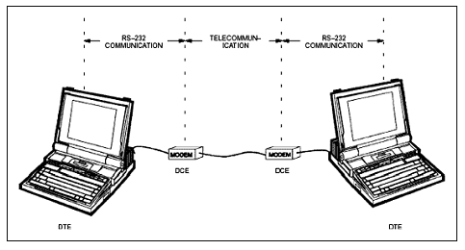
RS-232
Komunikasi Data - S1 Teknik Informatika (ST014)

Slide 10
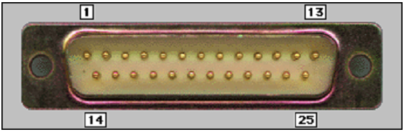
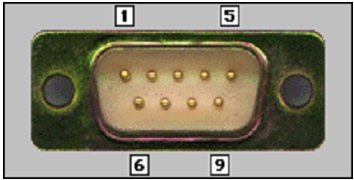
RS-232
DB-25
DB-9
Komunikasi Data - S1 Teknik Informatika (ST014)

Slide 11
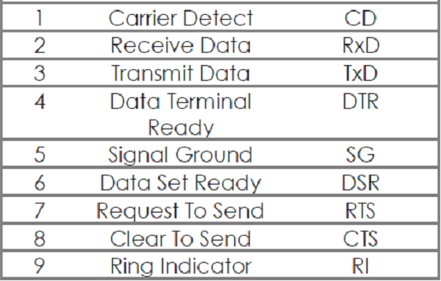
Konfigurasi Pin RS-232
DB-9/25 Pin Configuration
Komunikasi Data - S1 Teknik Informatika (ST014)

Slide 12
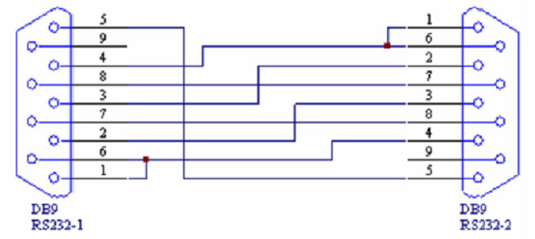
Konfigurasi Pin RS-232
PC to PC DB-9 Pin Configuration
Komunikasi Data - S1 Teknik Informatika (ST014)

Slide 13
RS-232
Alamat Register yang sering digunakan untuk Interface RS-232 biasanya
Com1 = 1016 (3F8H)
Com2 = 760 (2F8H)
RS-232 dapat digunakan pada mode USART maupun UART, tergantung penggunaannya, sesuai Protocol yang digunakan untuk mengontrol pengiriman datanya
Komunikasi Data - S1 Teknik Informatika (ST014)

Slide 14
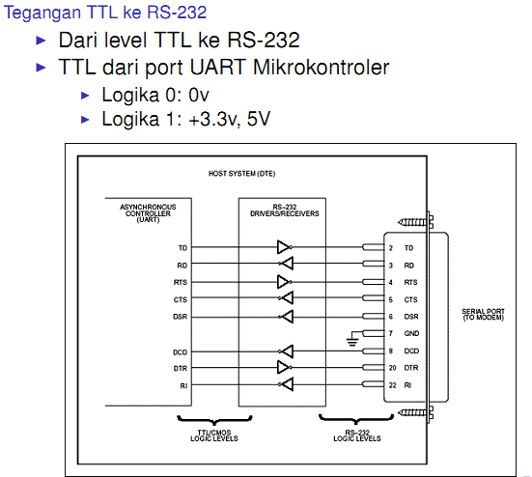
Komunikasi Data - S1 Teknik Informatika (ST014)

Slide 15
RS-232
Pada DB-9 terdapat 1 pasang Jalur TxD/RxD, sedangkan DB-25 terdapat 2 pasang Jalur
Selain RS-232, sebenarnya juga terdapat beberapa adalah standar komunikasi serial seperti DB-442, DB-449, DB-423, DB-433, DB-485, DB-530, dan sebagainya, sesuai dengan kebutuhan
Fungsi masing-masing Pin pada setiap standar juga berbeda, meski konektor yang digunakan sama (9 pin/25 pin)
Komunikasi Data - S1 Teknik Informatika (ST014)

Slide 16
RS-232
Tegangan RS-232 DTE/DCE sangat berbeda dengan tegangan Controller (IC Mikrokontroller di internal PC), maka perlu penyesuaian daya dengan menggunakan Rangkaian Level Converter sebelummasuk ke Mikrokontroller
Komunikasi Data - S1 Teknik Informatika (ST014)

Slide 17
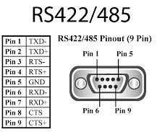
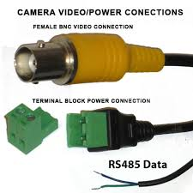
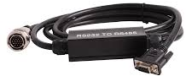
Contoh Interface Serial
Komunikasi Data - S1 Teknik Informatika (ST014)

Slide 18
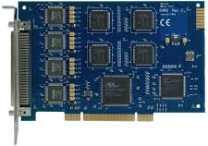
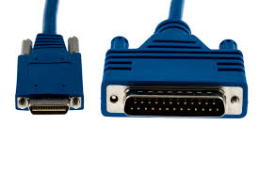
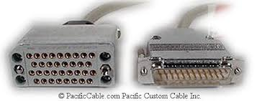
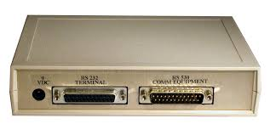
Contoh Interface Serial
Komunikasi Data - S1 Teknik Informatika (ST014)

Slide 19
UART/USART
UART merupakan sebuah chip dalam port serial yang berfungsi untuk mengubah data paralel dari PC menjadi data serial untuk pengiriman dan sebaliknya juga untuk penerimaan data.
UART memiliki beberapa tipe di antaranya : UART Tipe 8250, 16450, 16550, dll
Komunikasi Data - S1 Teknik Informatika (ST014)

Slide 20
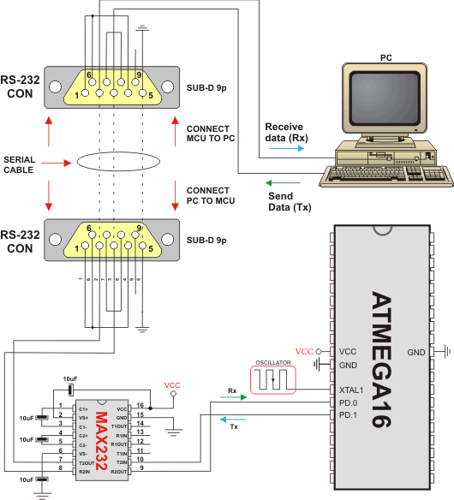
UART/USART
Komunikasi Data - S1 Teknik Informatika (ST014)

Slide 21
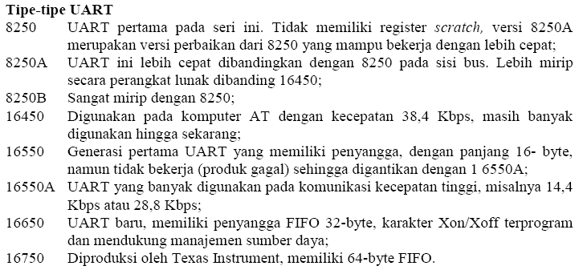
Komunikasi Data - S1 Teknik Informatika (ST014)

Slide 22
Baud Rate
Baut rate adalah banyaknya bit yang dikirimkan melalui satu media dalam satu detik.
Makin Besar Baudrate, Makin Cepat kemampuan Transmit Datanya
Baudrate dinyatakan dalam satuan Bit Per Second (bps).
Istilah ini sering disalahartikan sebagai Jumlah bit data yang terkirim melalui satu media.
Padahal dalam Realitanya, dalam Komunikasi Serial Asinkron bit yang dikirimkan tidak hanya Bit Data saja, namun juga termasuk Baudrate (Clock), Start bit, Parity bit, dan Stop bit.
Komunikasi Data - S1 Teknik Informatika (ST014)

Slide 23
Baud Rate
Misalkan Bautrate 300 bps, artinya setiap detik dikirimkan bit sebanyak 300 buah, Fix ! (termasuk didalmnya Start bit, Data Bit, parity bit, dan Stop bit)
Jika ditanya, Berapa karakter yang terkirim jika basis datannya 8 bit/TxD dan Parity bitnya Null ?
Jawab : 8 Data + 1 Start bit + 1 Stop Bit =10 bit per karakter. Dengan demikian dapat dihitung bahwa dalam satu detik jumlah karakter yang terkirim adalah 300/10 = 30 karakter
Hal ini akan berbeda perhtungannya jika Parity bit nya aktif.
Komunikasi Data - S1 Teknik Informatika (ST014)

Slide 24
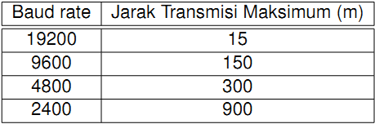
Baud Rate
Baud rate biasanya 1200, 2400, 4800, 9600, 19200, 38400, 76800, 115200
Semakin besar Bitrate, semakin cepat Transfer Datanya, namun juga Semakin Banyak Error bit datanya
Untuk mengurangi Error pada baudrate tinggi, dibuat Fase (jedah) pengiriman bit dan Flow Control
Komunikasi Data - S1 Teknik Informatika (ST014)

Slide 25
SPI (Seriap Peripheral Interface)
SPI merupakan salah satu mode komunikasi Serial Synchronous kecepatan tinggi (biasanya di Mikrokontroller tertentu, misal ATmega 32).
SPI Mode: Master dan Slave,
Master yg Menginisasi Frame Data Transmit, Slave menerima konfigurasi
Komunikasi SPI membutuhkan 3 jalur, yaitu MOSI, MISO, dan SCK/SCLK.
Melalui komunikasi ini data dapat saling dikirimkan baik antara mikrokontroller maupun antara mikrokontroller dengan peripheral lain di luar mikrokontroller
Komunikasi Data - S1 Teknik Informatika (ST014)

Slide 26
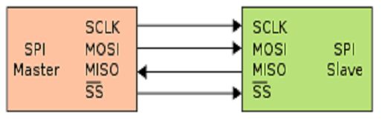
SPI (Seriap Peripheral Interface)
SCLK = Sinyal Clock
MOSI = Master Out Slave In (Out dari Master)
MISO = Master In Slave Out (Out dari Slave)
SS = Slave Select (Output dari Master, aktif dengan Low bit untuk menentukan peripheral mana yg Slave)
Komunikasi Data - S1 Teknik Informatika (ST014)

Slide 27
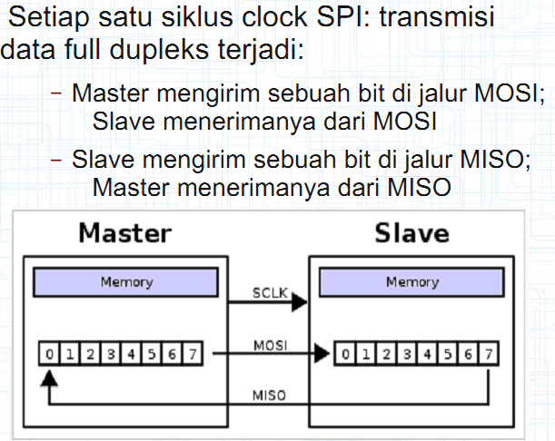
Komunikasi SPI
Komunikasi Data - S1 Teknik Informatika (ST014)

Slide 28
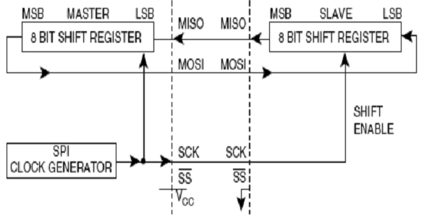
Komunikasi SPI
Komunikasi Data - S1 Teknik Informatika (ST014)

Slide 29
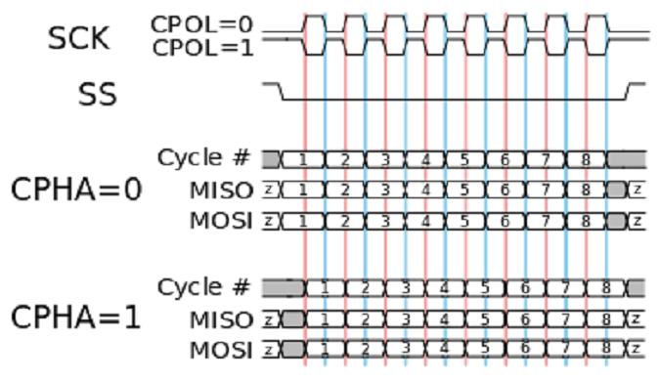
Diagram Pewaktuan SPI
Komunikasi Data - S1 Teknik Informatika (ST014)

Slide 30
Penggunaan / Implementasi SPI
SD-Card, SSD, Flash Memory, Read/Write
HDD Read/Write
ISA Slot, PCI Slot, VGA, I/O port Register Read/Write
Robotika
Komunikasi Data - S1 Teknik Informatika (ST014)

Slide 31
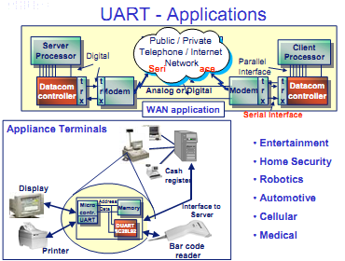
Penggunaan / Implementasi SPI
Komunikasi Data - S1 Teknik Informatika (ST014)

Slide 32
TERIMA KASIH
Komunikasi Data - S1 Teknik Informatika (ST014)

